Slide 1
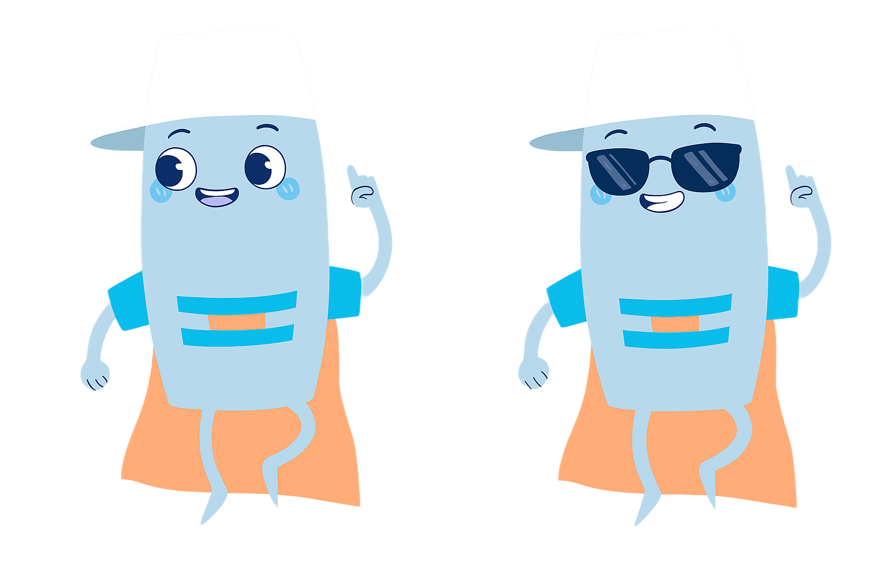
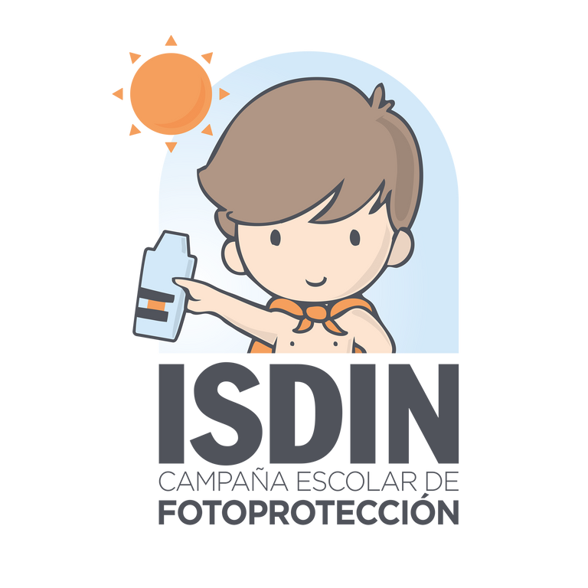
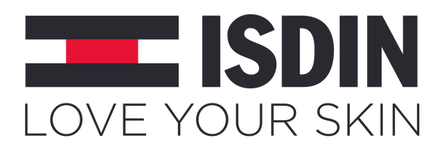
Nivel 3 - 4to, 5to y 6to de Primaria
Guía didáctica del formador de la Campaña Escolar de Fotoprotección
Herramienta de apoyo para la preparación y dinamización de sesiones educativas sobre fotoprotección
Copyright © ISDIN All rights reserved.
Queda prohibida la reproducción, distribución, comunicación pública y transformación de este material, en todo o en parte, por cualquier medio o procedimiento, sin la autorización previa y por escrito del titular de los derechos.

Slide 2
Guía didáctica
Nivel 3
Presentación
índice
En ISDIN estamos comprometidos con la prevención del daño solar y el cáncer de piel.
La exposición a los rayos ultravioleta y las quemaduras en edades tempranas constituyen un factor de riesgo importante para el desarrollo de cáncer de piel en el futuro. Por esto, enseñar a los más pequeños a protegerse del sol se ha convertido en una de las estrategias más efectivas.
La Campaña escolar de fotoprotección busca sensibilizar acerca de la importancia de
protegernos adecuadamente del sol. De esta forma, nos unimos a los colegios para concienciar a niños y niñas, madres y padres sobre la eficacia de una correcta protección solar.
Creada en 1995 en España, la Campaña escolar de fotoprotección se ha consolidado como una de las campañas de concienciación más relevantes a nivel mundial.
Contenido de interés para el docente o centro educativo
Objetivos didácticos
Tablas de vinculación curricular
Contenido para el formador
Introducción
Tipos de sesiones
Esquema de la sesión
Detalle de la sesión
Materiales formativos
Video
Actividades

Slide 3
Nivel 3
Contenido de interés para el docente o centro educativo
Objetivos didácticos
Tablas de vinculación curricular

Slide 4
Guía didáctica
Nivel 3
Contenido de interés para el docente o centro educativo
Objetivos didácticos
Los objetivos generales para esta etapa son los siguientes:
Mejorar o cambiar actitudes y hábitos de fotoprotección.
Adquirir conocimientos básicos sobre la piel.
Reflexionar sobre los beneficios del sol para la vida en la Tierra.
Tomar consciencia de los riesgos del sol para nuestra piel y de las consecuencias de una mala exposición a los rayos del sol.
Establecer relaciones entre conocimientos geológicos, geográficos y atmosféricos (movimientos de traslación y rotación, incidencia de rayos solares, climas, estaciones, capa de ozono) y hábitos de fotoprotección. ISDIN aporta su experiencia para insistir en la importancia de hábitos fotosaludables desde una perspectiva preventiva y de concienciación.

Slide 5
Guía didáctica
Nivel 3
Contenido de interés para el docente o centro educativo
Tablas de vinculación curricular - Tercer ciclo de educación primaria
Conocimiento del medio natural, social y cultural
Competencias específicas | Criterios de evaluación | Saberes
4. Conocer y tomar conciencia del propio cuerpo, así como de las emociones y sentimientos propios y ajenos, aplicando el conocimiento científico, para desarrollar hábitos saludables y para conseguir el bienestar físico, emocional y social. | CE4.2 Adoptar estilos de vida saludables valorando la importancia de una alimentación variada, equilibrada y sostenible, el ejercicio físico, el contacto con la naturaleza, el descanso, la higiene, la prevención de enfermedades y el uso adecuado de nuevas tecnologías. | A. Cultura científica 2. La vida en nuestro planeta. Pautas para la prevención de riesgos y accidentes. Conocimiento de actuaciones básicas de primeros auxilios.
Educación física
Competencias específicas | Criterios de evaluación | Saberes
1. Adoptar un estilo de vida activo y saludable, practicando regularmente actividades físicas, lúdicas y deportivas, adoptando comportamientos que potencien la salud física, mental y social, así como medidas de responsabilidad individual y colectiva durante la práctica motriz, para interiorizar e integrar hábitos de actividad física sistemática que contribuyan al bienestar. | CE1.3 Adoptar medidas de seguridad antes, durante y después de la práctica de actividad física, reconociendo los contextos de riesgo y actuando con precaución ante ellos. | A. Vida activa y saludable. Salud física: efectos físicos, psicológicos y sociales beneficiosos del estilo de vida activo. Impacto de alimentos ultraprocesados y bebidas energéticas o azucaradas. Educación postural en acciones motrices específicas. Responsabilidad personal en el cuidado del cuerpo.

Slide 6
Nivel 3
2. Contenido para el formador
Introducción
Tipos de sesiones
Esquema de la sesión
Detalle de la sesión

Slide 7
Guía didáctica
Nivel 3
Contenido para el formador
Introducción
Tipos de sesiones
Objetivo general de la sesión
Concienciar al alumnado sobre la importancia de la fotoprotección y fomentar hábitos saludables frente al sol, contribuyendo a la prevención del daño solar y la reducción del riesgo de cáncer de piel.
Contenidos de la sesión
  El sol es necesario para la vida
  Peligros del sol
  Conocimientos básicos sobre la piel
  Consejos para fotoprotegerse bien
Duración total de la sesión
De 25 a 50 minutos: el formador puede hacer más o menos extensa la sesión en función de la disponibilidad temporal del colegio
Sesión con pantalla y proyector
Esta modalidad combina la proyección de un vídeo de sensibilización con dinámicas participativas que refuerzan los mensajes clave de forma lúdica y atractiva, facilitando la conexión emocional y el aprendizaje activo a través del juego.

Slide 8
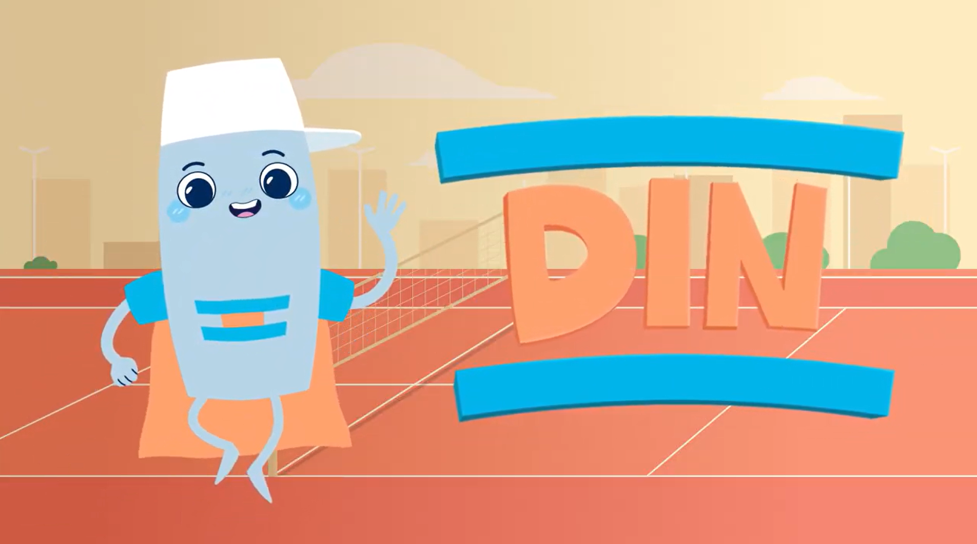
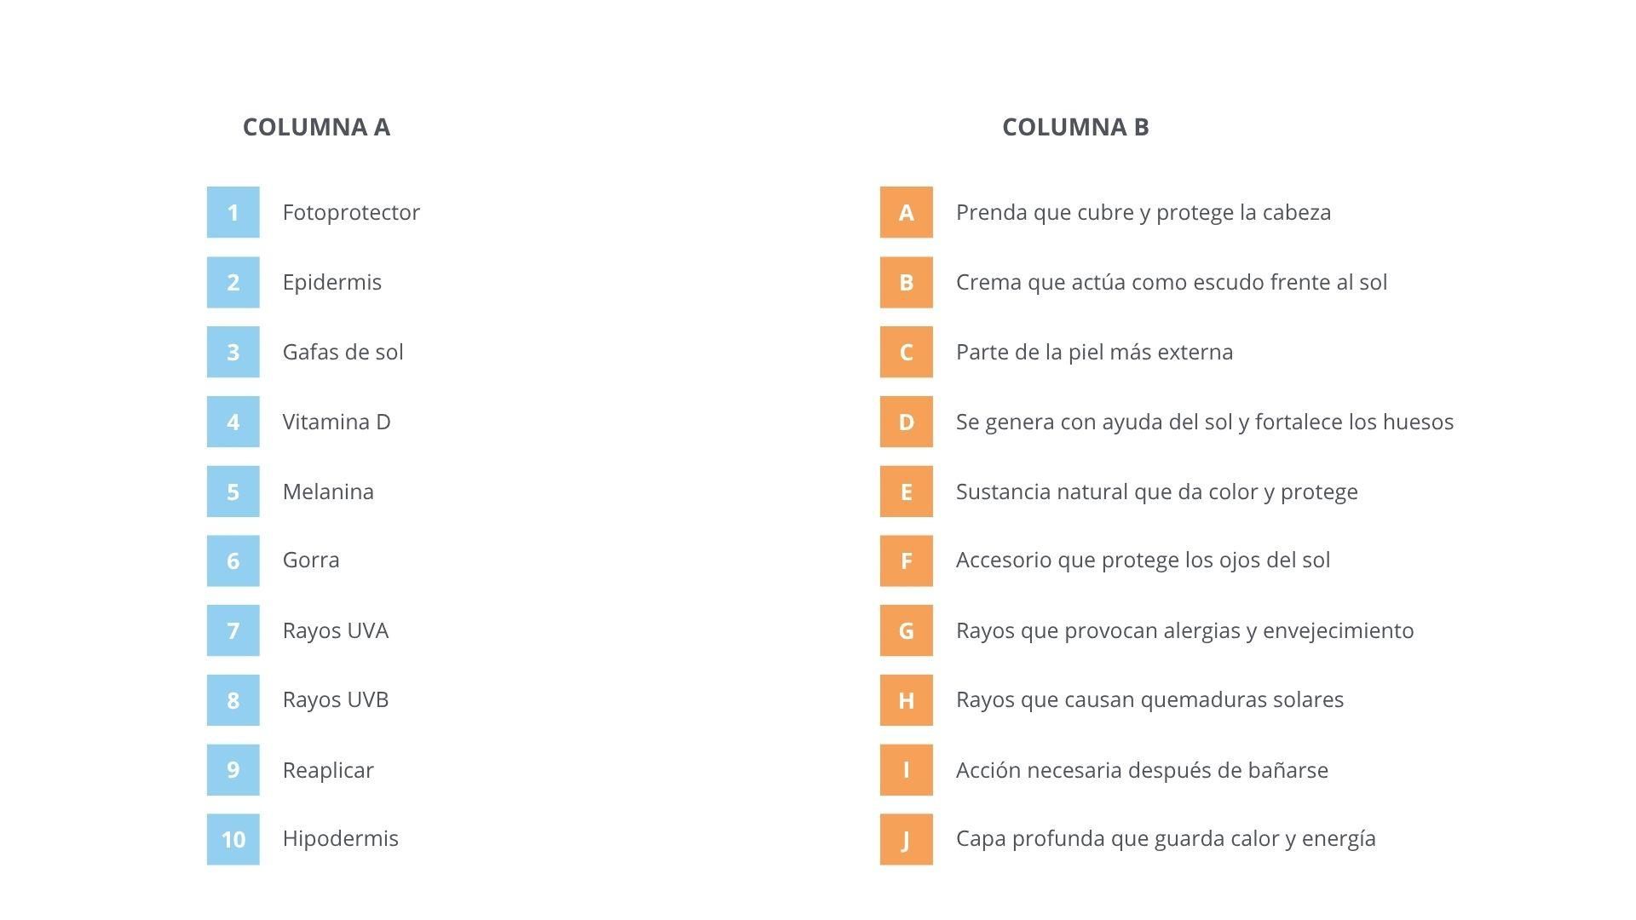
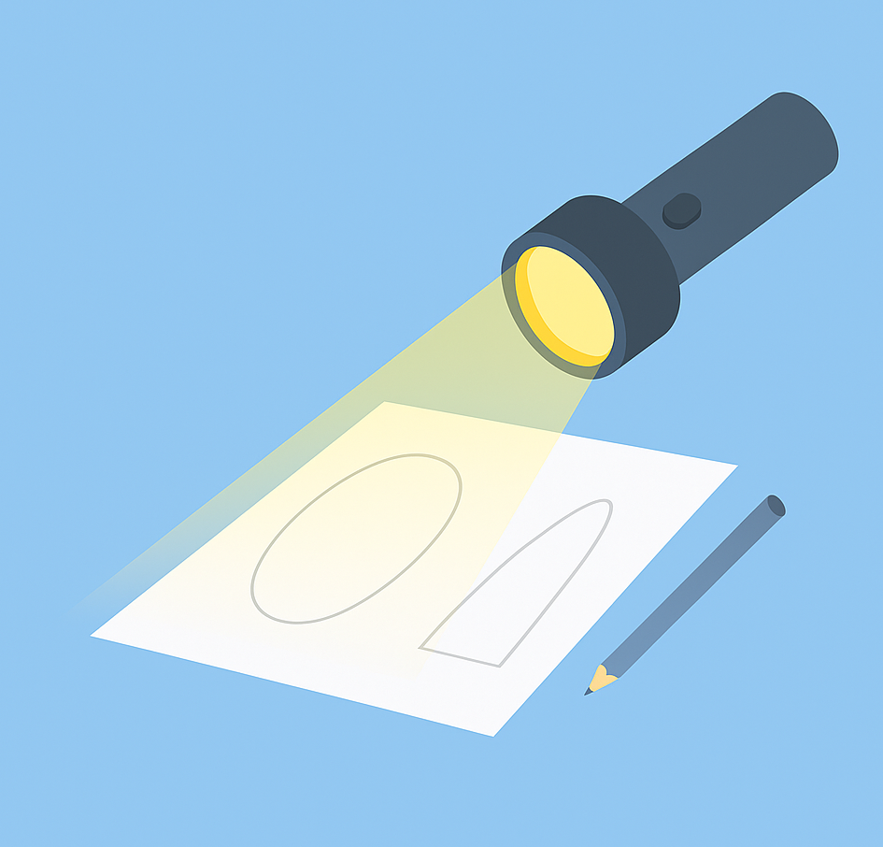
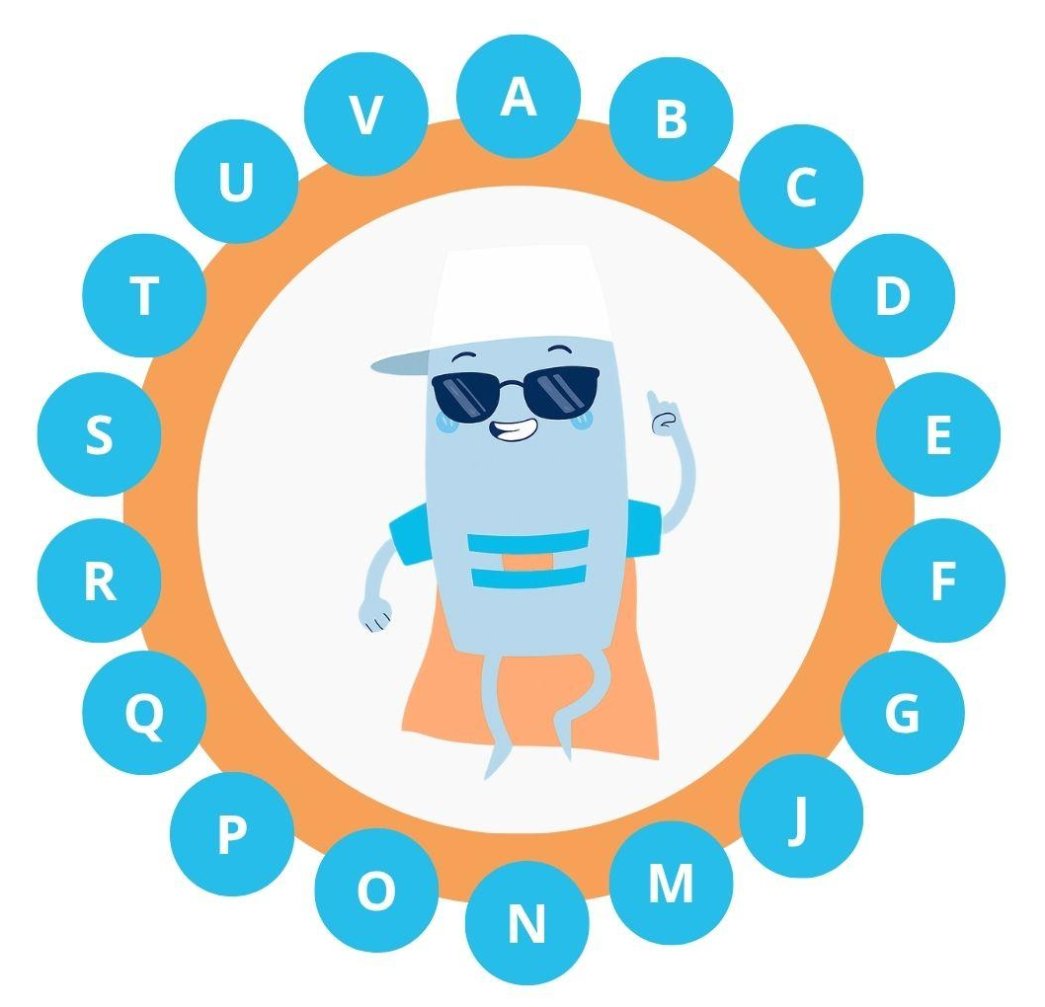
Guía didáctica
Nivel 3
Contenido para el formador
Esquema de la sesión
PASO 1
BIENVENIDA E INTRODUCCIÓN
PASO 2
CONTENIDO PRINCIPAL
PASO 3
ACTIVIDADES
PASO 4
CIERRE DE SESIÓN
Incluye la bienvenida y presentación del formador es externo y la introducción al tema de la fotoprotección con preguntas para activar conocimientos previos:
¿Quién cree que el sol nos da beneficios?
¿Y quién piensa que también puede ser dañino?
¿Quién usa fotoprotector en la playa o en el parque?
¿Para qué sirve el fotoprotector?
(5-10 min)
Visualización del video y repaso del contenido del video
(5-10 min)
3 juegos disponibles para proyectar en pantalla (opción recomendada) o imprimir (opción alternativa en caso de no disponer de pantalla para proyectar).
En función del tiempo disponible para hacer la sesión, el formador puede decidir hacer solo un juego, dos de ellos o hacer los tres.
(Est. 5 - 10 min por juego)
Transversal a los dos tipos de sesiones
Taller de texturas: Actividad interactiva que permitirá a los niños conocer la textura de los productos pediátricos de ISDIN.
Entregables
1. Tattoos: para que los niños aprendan jugando.
2. Diploma superhéroe de fotoprotección: acreditando al niño que ha recibido la formación en fotoprotección.
Cierre
(20-25 min)
Sesión con pantalla y proyector

Slide 9
Guía didáctica
Nivel 3
Detalle de la sesión
PASO 1. BIENVENIDA E INTRODUCCIÓN
PASO 2. CONTENIDO PRINCIPAL
Presentación personal: El/la formador/a se presenta con su nombre y saluda con alegría. Muestra entusiasmo por estar con los niños y crea un ambiente cercano y de confianza.
¿De qué vamos a hablar? Se explica que están participando en una campaña muy especial, como una misión, donde van a aprender a cuidar su piel del sol cuando juegan al aire libre.
El objetivo es seguir divirtiéndose sin que el sol les haga daño.
Preguntas para despertar su interés
Se hacen preguntas para que participen y reflexionen sobre el sol:
¿Quién cree que el sol nos da beneficios? “¡Exacto! Nos da luz, calor y hace crecer las plantas.”
¿Y quién piensa que también puede ser dañino? “Muy bien, si no nos cuidamos puede afectar nuestra piel.”
¿Quién usa fotoprotector en la playa o en el parque? “¡Perfecto! Nos protege de los rayos del sol.”
¿Para qué sirve? “Para evitar que el sol dañe nuestra piel y mantenerla sana.”
¿Qué haremos hoy? Se cuenta que aprenderán jugando: verán un vídeo, harán juegos y responderán a preguntas o retos divertidos. Se insiste en que lo pasarán muy bien mientras aprenden a protegerse del sol.
Sesión con pantalla y proyector
Proyección del video
(ver enlace en “3. Materiales formativos”)
Se anima a los alumnos a conocer a DIN , un superhéroe que enseña a protegerse del sol de forma divertida.
A través de la historia, los niños aprenden por qué es importante cuidarse cuando están al sol y qué hábitos saludables pueden seguir para jugar seguros. Además de enseñar fotoprotección, el vídeo ayuda a desarrollar la comprensión y el aprendizaje de rutinas diarias. Al finalizar el vídeo, aparece una pantalla resumen titulada “Repasa conmigo”, que recoge los conceptos más importantes sobre el sol y la fotoprotección. El docente utiliza esta imagen como apoyo para repasar con el grupo de forma dinámica y participativa. Este momento sirve para reforzar el aprendizaje, resolver dudas y consolidar hábitos saludables, animando a los niños a responder en voz alta o levantando la mano.

Slide 10
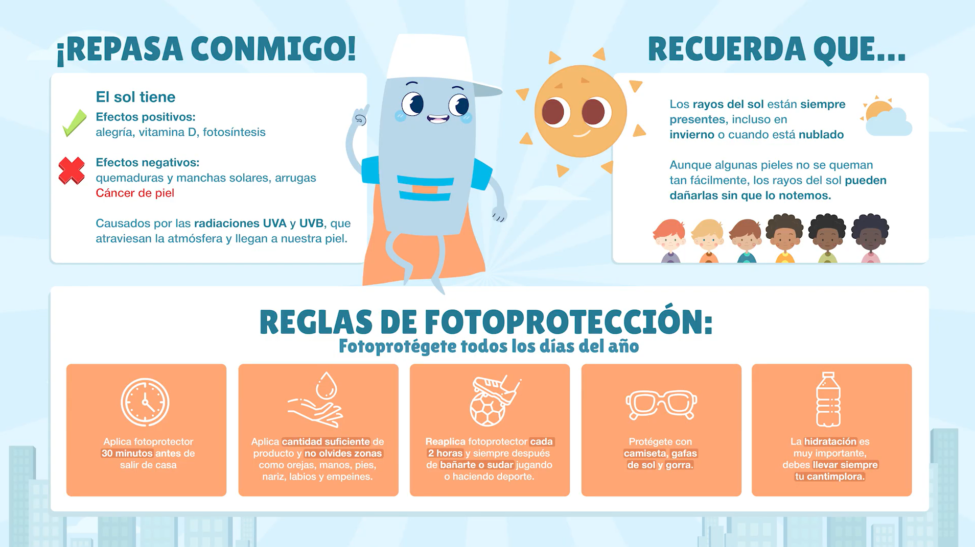
Guía didáctica
Nivel 3
Detalle de la sesión
Repasa conmigo: Conceptos a repasar con los alumnos:
¿Qué cosas buenas nos da el sol? Alegría, huesos y dientes más fuertes (gracias a la vitamina D)
¿Qué sucede en nuestra piel cuando la alcanzan los rayos UVA y UVB? Nuestra piel se protege creando melanina.
¿Cuándo nos afectan los rayos del sol? ¡Siempre! Aunque esté nublado o sea invierno, los rayos del sol siguen estando presentes.
¿Qué son los fototipos de piel? Son una forma de clasificar los diferentes tipos de piel según la cantidad de melanina que tienen y cómo reaccionan al sol.
¿Por qué es importante conocer nuestro fototipo para protegernos del sol? Porque cuanto menos melanina tenga la piel, más sensible es a los rayos del sol. Pero todas las pieles, incluso las más oscuras, pueden quemarse y necesitan protección.
¿Qué cosas debemos llevar siempre para protegernos del sol? Crema solar, gorra, gafas de sol, camiseta y agua.
¿Qué cosas debemos llevar siempre para protegernos del sol? Ponérnosla antes de salir, en todas las zonas, y reaplicar cada dos horas o tras bañarnos o sudar.
El formador/a puede hacer preguntas tipo: ¿Qué parte del cuerpo no debemos olvidar al poner la crema? ¿Cada cuánto tiempo hay que volver a aplicarla? ¿Solo en verano hay que protegerse? ¿Quién lleva gorra cuando va al parque?
Al final del repaso, se felicita a los niños por su participación y por haber completado su misión de fotoprotección junto a DIN, el superhéroe del sol.

Slide 11
Guía didáctica
Nivel 3
Detalle de la sesión
PASO 3. ACTIVIDADES
RELACIONA LAS PALABRAS
Los juegos son una de las herramientas más poderosas para consolidar aprendizajes en la infancia. A través de la diversión, los niños y niñas interiorizan conceptos de forma natural, activa y significativa. Por eso, después de ver el vídeo, proponemos 3 actividades lúdicas diseñadas para reforzar los mensajes clave sobre la fotoprotección de manera amena, motivadora y duradera. En función del tiempo disponible para la sesión puedes hacer una de ellas, dos o las tres actividades.
Actividad 1. RELACIONA LAS PALABRAS
El ejercicio se puede mostrar proyectado en la pantalla del aula o entregarse impreso a cada alumno. Los alumnos tienen que unir cada palabra de la Columna A con su significado o pareja correcta de la Columna B.
Objetivo del juego: Consolidar el vocabulario aprendido sobre la fotoprotección.
Objetivo curricular:
Fomentar la comprensión de los mecanismos básicos de protección de la piel. Desarrollar la memoria, observación y asociación lógica.
Solución
1 – B
2 – C
3 – F
4 – D
5 – E
6 – A
7 – G
8 – H
9 – I
10 – J

Slide 12
Guía didáctica
Nivel 3
Detalle de la sesión
PASO 3. ACTIVIDADES
Actividad 2. EL ROSCO DE LA FOTOPROTECCIÓN
Los alumnos/as, con ayuda del profesor, se dividirán en dos equipos, equipo 1 y equipo 2.
El profesor empezará el juego leyendo la pregunta de la letra A al equipo 1, luego leerá la pregunta de la letra B al equipo 2 y así sucesivamente hasta que haya completado todo el rosco. Cuando un grupo acierte una pregunta, ganará 1 punto. Si el grupo falla la pregunta, no se le sumará ningún punto. El equipo ganador es el que suma más puntos al final del rosco.
Objetivo del juego: Reforzar los conocimientos adquiridos sobre la fotoprotección identificando y recordando conceptos clave relacionados con el cuidado de la piel y los efectos del sol. Los alumnos/as deberán adivinar palabras a partir de definiciones, consolidando de forma divertida su aprendizaje sobre el sol, la piel y los hábitos de protección solar.
Objetivo curricular: Ampliar el vocabulario específico relacionado con la fotoprotección y la salud de la piel. Potenciar la atención, la memoria y la comprensión de los efectos beneficiosos y dañinos del sol. Reforzar el aprendizaje de normas básicas de autocuidado y prevención.
Preguntas y respuestas: Indicadas en la siguiente página.

Slide 13
Guía didáctica
Nivel 3
Detalle de la sesión
PASO 3. ACTIVIDADES
M – Empieza con M. Sustancia natural de la piel que nos protege del sol. Respuesta: Melanina
N – Empieza con N. Parte de la cara que se quema con facilidad. Respuesta: Nariz
O – Empieza con O. Parte del cuerpo que no debes olvidar proteger con fotoprotector.
Respuesta: Orejas
P – Empieza con P. Cuando nos exponemos al sol nos tenemos que ______. Respuesta: Proteger
Q – Empieza con Q. Si tienes piel oscura también debes protegerte porque todas las pieles pueden sufrir _______. Respuesta: Quemaduras
R – Empieza con R. Es lo que tenemos que hacer con el fotoprotector cada 2 horas o después de bañarnos, sudar o secarnos con la toalla. Respuesta: Reaplicar
S – Empieza con S. Es nuestra estrella y fuente principal de energía. Respuesta: Sol
T – Empieza con T. Después de bañarte o secarte con la ________, debes reaplicar fotoprotector. Respuesta: Toalla
U – Empieza con U. Tipo de rayos solares peligrosos. Respuesta: Ultravioleta
V – Empieza con V. Gracias al sol, nuestro cuerpo produce esta vitamina que fortalece huesos y dientes. Respuesta: Vitamina D
Actividad 2. EL ROSCO DE LA FOTOPROTECCIÓN
Preguntas y respuestas:
A – Empieza con A. Reacción de la piel al sol en algunas personas. Respuesta: Alergia solar.
B – Contiene la B. Rayos que pueden causar efectos dañinos en la piel, como quemaduras.
Respuesta: UVB
C – Empieza con C. Parte del cuerpo que debemos proteger siempre. Respuesta: Cara
D – Empieza con D. La capa intermedia de la piel. Respuesta: Dermis
E – Empieza con E. Otra capa de la piel, la más externa. Respuesta: Epidermis
F – Empieza con F. Es nuestro gran aliado contra el sol, nos lo ponemos antes de salir de casa.
Respuesta: Fotoprotector
G – Empieza con G. Nos protege los ojos del sol. Respuesta: Gafas de sol
J – Empieza con J. Es lo que hacemos al aire libre y necesitamos fotoprotector para estar seguros. Respuesta: Jugar

Slide 14
Guía didáctica
Nivel 3
Detalle de la sesión
PASO 3. ACTIVIDADES
Pasos, observaciones, explicación y conclusiones: Indicadas en las siguientes páginas.
Actividad 3. LA INCIDENCIA DE LA RADIACIÓN
¿Por qué calienta más el sol en algunos lugares?
¿Qué vamos a descubrir?
Vamos a aprender por qué en algunos lugares de la Tierra hace más calor que en otros, usando una linterna como si fuera el Sol.
¿Qué material necesitamos?
Linterna
Hoja de papel
Lápiz
Objetivo del juego: Comprender, mediante un experimento práctico y visual, cómo la inclinación de los rayos del sol influye en la temperatura de la superficie terrestre.
Objetivo curricular: Desarrollar habilidades de pensamiento crítico al formular hipótesis, observar resultados y extraer conclusiones. Fomentar la curiosidad científica a través de la observación y el razonamiento experimental.

Slide 15
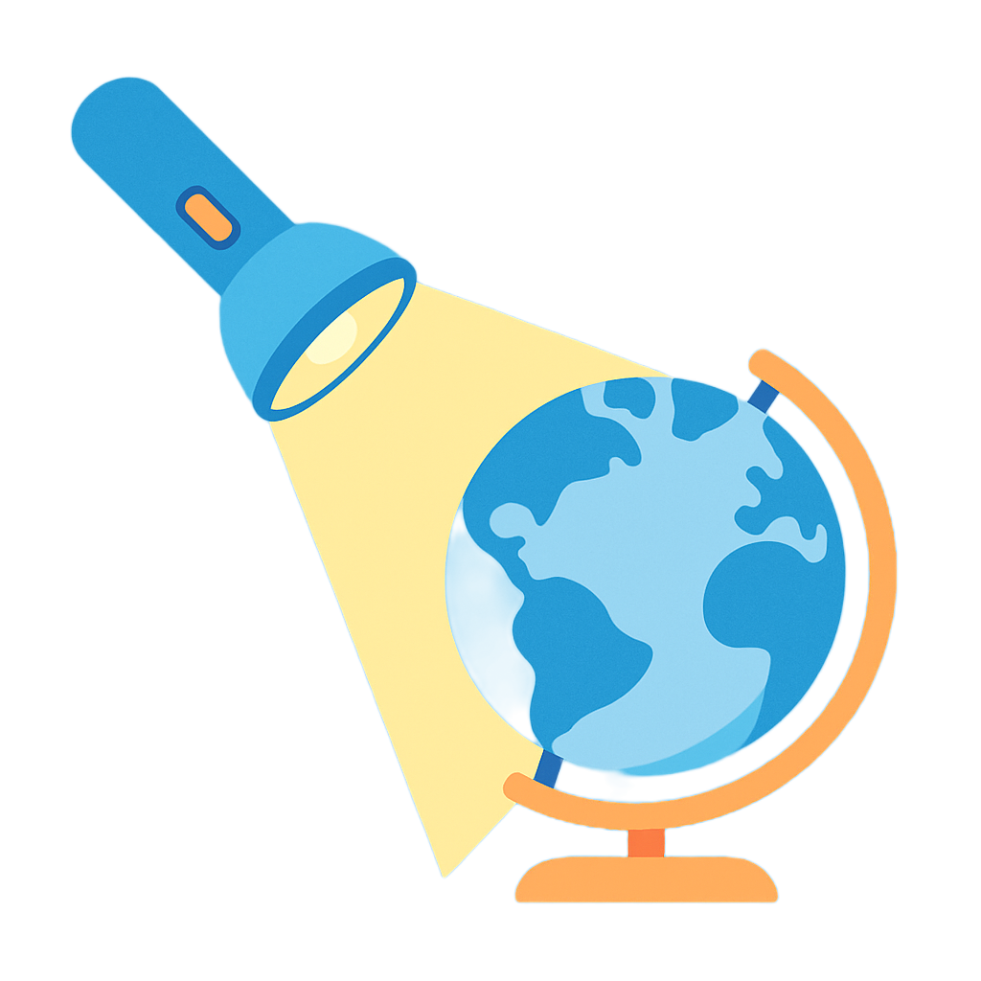
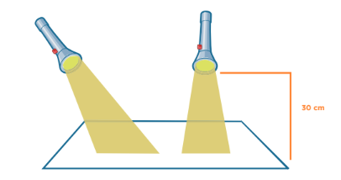
Guía didáctica
Nivel 3
Detalle de la sesión
PASO 3. ACTIVIDADES
Actividad 3. LA INCIDENCIA DE LA RADIACIÓN
¿Por qué calienta más el sol en algunos lugares?
Expliacación:
En el Ecuador, los rayos del sol llegan más directos (verticales) y calientan mucho más porque la energía se concentra en un lugar pequeño.
En los Polos, los rayos llegan más inclinados (oblicuos) y calientan menos porque su energía se reparte en más superficie.
Pasos del experimento:
Coloca la linterna a unos 30 cm del folio.
Enciéndela e ilumina el folio desde arriba, en vertical. Dibuja la forma de la luz.
Ahora, sin acercar ni alejar la linterna, inclínala un poco (oblicua). Dibuja la forma de la luz que se proyecta ahora.
Conclusiones:
Cuanto más directos son los rayos del sol, más calientan.
Cuanto más inclinados, menos calientan porque se reparte el calor.
Observaciones:
Cuando la luz viene de frente (vertical), ilumina un espacio más pequeño y concentrado.
Cuando la luz viene de lado (oblicua), la luz se reparte en un espacio más grande y es menos intensa.

Slide 16
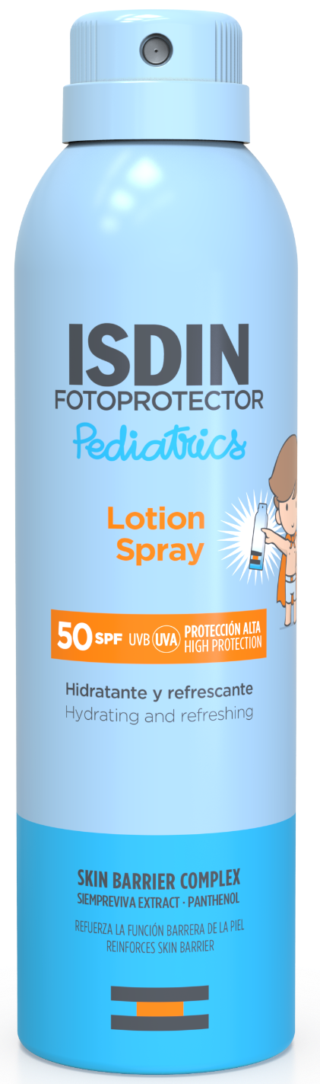
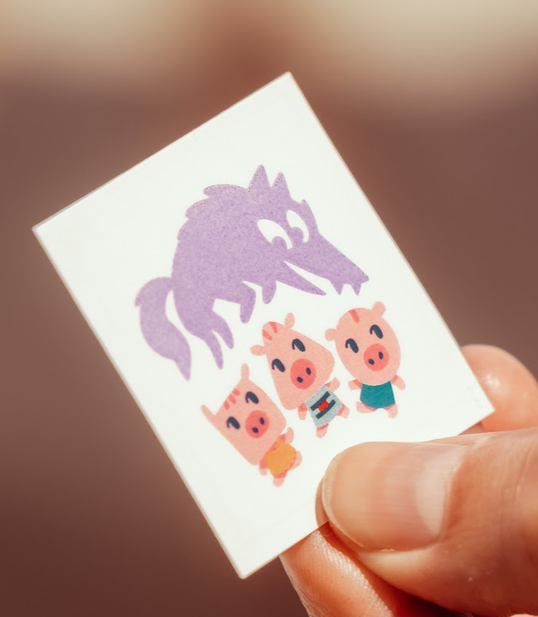
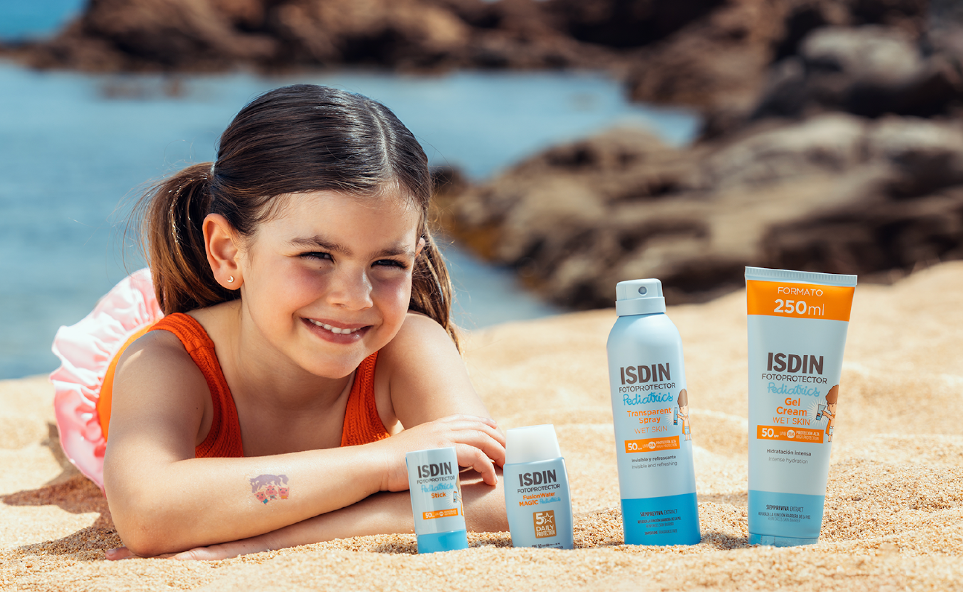
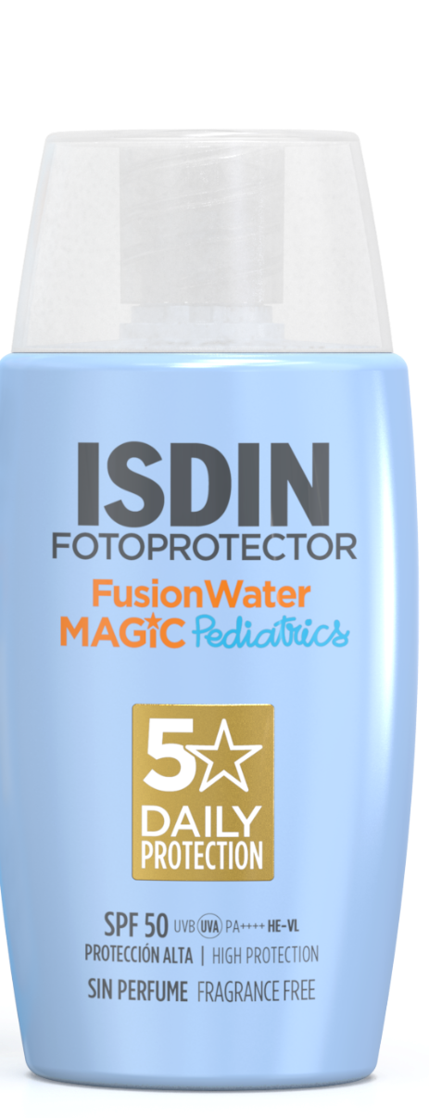
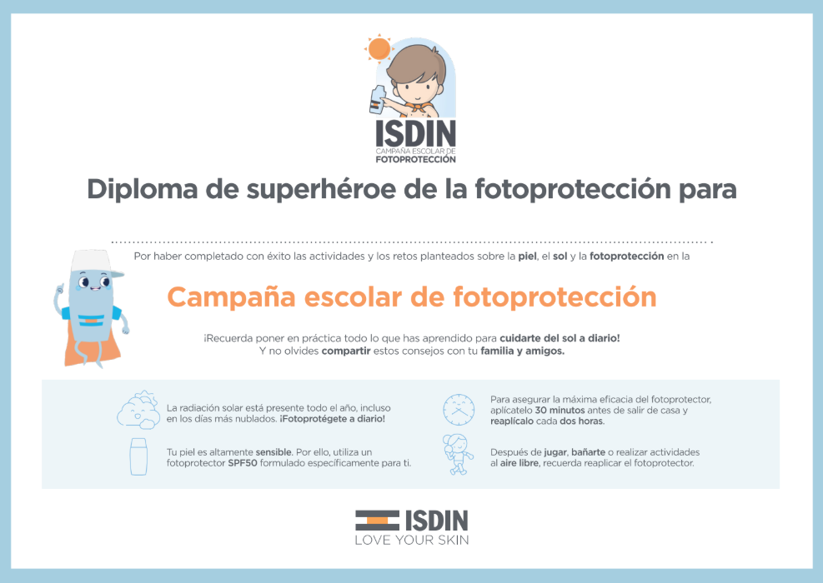
Guía didáctica
Nivel 3
Detalle de la sesión
PASO 4. EXPERIENCIAL Y CIERRE
2. Aprende jugando: UV Tattoos
Entrega de muestras con un tattoo con tinta fotosensible para que los niños aprendan jugando con la nueva iniciativa de concienciación. Una herramienta educativa diseñada para romper las barreras de la fotoprotección en familias, alineada con nuestra misión de erradicar el cáncer de piel.
3. Diploma superhéroe de fotoprotección
Entrega de los diplomas para que los niños sean
unos superhéroes de la fotoprotección
y trasladen el mensaje a sus padres y familiares.
Taller de texturas
Actividad interactiva que permitirá a los niños descubrir las texturas agradables y diferenciales de los productos pediátricos de ISDIN.

Slide 17
Guía didáctica
Nivel 3
Detalle de la sesión
PASO 4. EXPERIENCIAL Y CIERRE
Los 10 consejos para protegernos del sol
Tu piel es muy sensible al sol, así que usa un protector solar con una muy alta protección SPF50 adecuado para ti.
Ponte la crema 30 minutos antes de salir de casa, ¡y no te olvides de repetirla cada 2 horas!
Después de jugar, bañarte o sudar, hay que volver a aplicar el fotoprotector.
Pon mucha cantidad y no olvides zonas como la cara, orejas, cuello o pies.
Regla de los dos dedos: Para proteger bien tu cara y tu cuello, haz dos rayitas de crema, una en tu dedo índice y otra en tu dedo del medio, ¡es la cantidad que necesitas!
Incluso en los días nublados, hay que protegerse, porque los rayos del sol también están ahí.
Bebe agua a menudo y lleva siempre contigo tu cantimplora.
Evita jugar al sol entre las 12 y las 16 horas, cuando el sol es más fuerte.
En la montaña, en la nieve o en el agua, también hay que usar protector solar.
Ponte camiseta, gorra y gafas de sol para cubrir bien tu cuerpo y tus ojos.
Al finalizar la campaña, se recuerda a los alumnos/as que han aprendido muchas cosas importantes sobre el sol: sus beneficios, sus riesgos y las formas de cuidarse correctamente para poder seguir jugando, explorando y disfrutando al aire libre de forma segura. Se les reconoce como verdaderos héroes y heroínas de la fotoprotección, por haber completado todas las actividades y retos propuestos.
Como parte de esta misión, se les explica que su papel ahora es recordar y compartir con otros los 10 consejos fundamentales para proteger la piel del sol cada día, aplicando lo aprendido tanto en el colegio como en casa, en el parque, en la playa o en cualquier actividad al aire libre.
Este cierre de sesión se puede complementar con otros materiales adicionales de apoyo a la sesión, en caso de disponer de ellos.

Slide 18
Nivel 3
3. Materiales formativos
Video
Actividades
Diploma

Slide 19
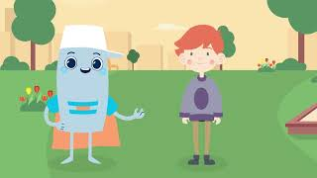
Nivel 3
Link al video formativo:
https://www.youtube.com/watch?v=4T0_ZFC9d4k

Slide 20
RELACIONA LAS PALABRAS

Slide 21
RELACIONA LAS PALABRAS

Slide 22
RELACIONA LAS PALABRAS

Slide 23
RELACIONA LAS PALABRAS

Slide 24
RELACIONA LAS PALABRAS

Slide 25
RELACIONA LAS PALABRAS

Slide 26
RELACIONA LAS PALABRAS

Slide 27
RELACIONA LAS PALABRAS

Slide 28
RELACIONA LAS PALABRAS

Slide 29
RELACIONA LAS PALABRAS

Slide 30
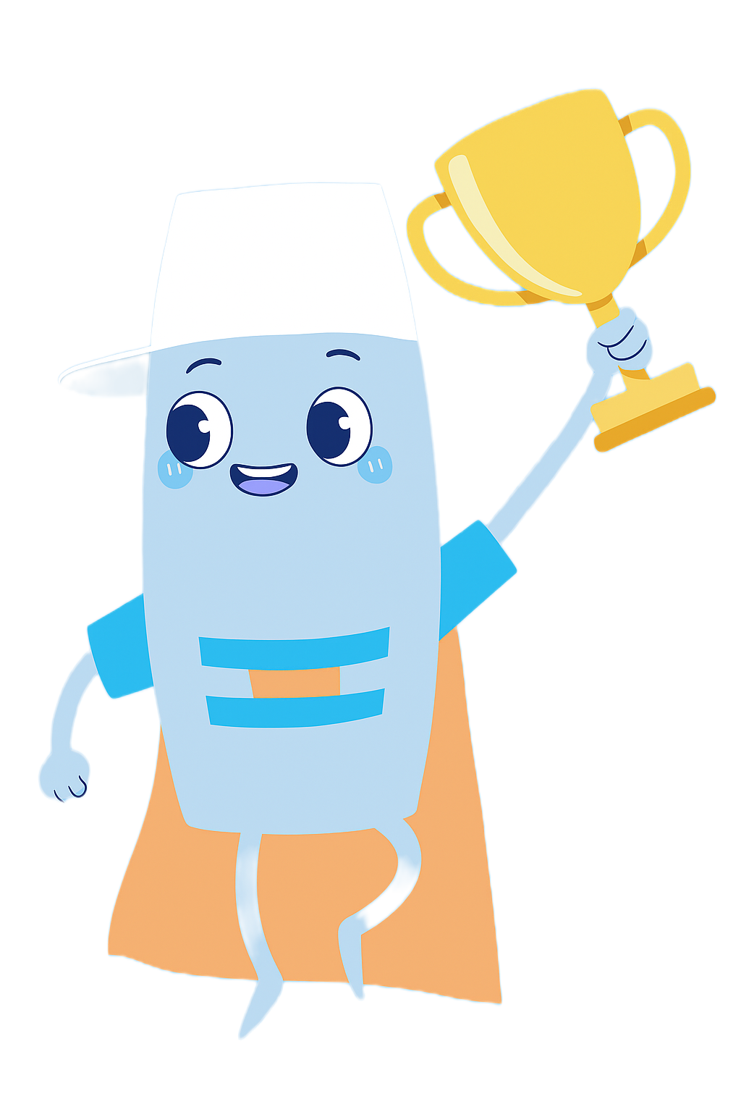
RELACIONA LAS PALABRAS

Slide 31
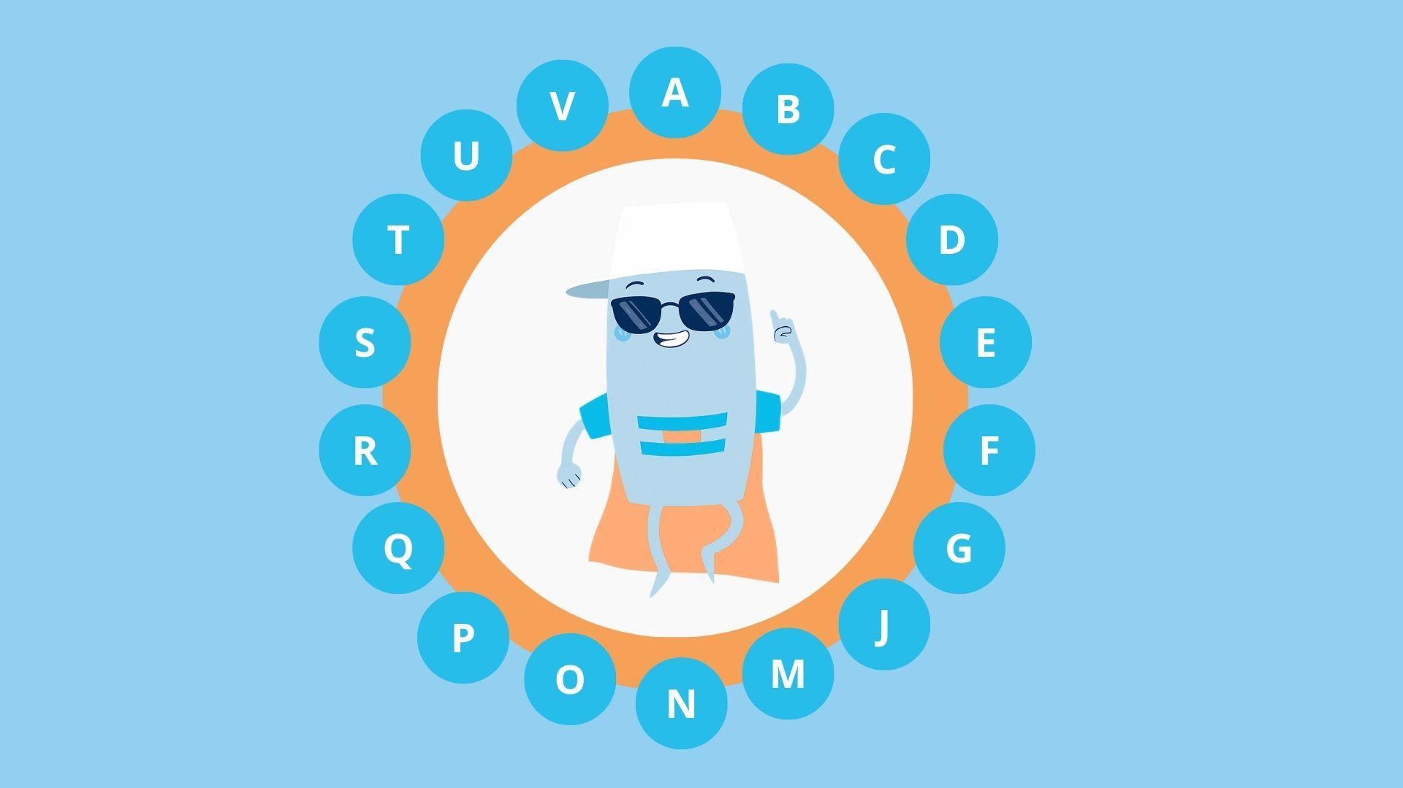

Slide 32
A – Empieza con A. Reacción de la piel al sol en algunas personas.
B – Contiene la B. Rayos que pueden causar efectos dañinos en la piel, como quemaduras.
C – Empieza con C. Parte del cuerpo que debemos proteger siempre.
D – Empieza con D. La capa intermedia de la piel.
E – Empieza con E. Otra capa de la piel, la más externa.
F – Empieza con F. Es nuestro gran aliado contra el sol, nos lo ponemos antes de salir de casa.
G – Empieza con G. Nos protege los ojos del sol.
J – Empieza con J. Es lo que hacemos al aire libre y necesitamos fotoprotector para estar seguros.
M – Empieza con M. Sustancia natural de la piel que nos protege del sol.
N – Empieza con N. Parte de la cara que se quema con facilidad.
O – Empieza con O. Parte del cuerpo que no debes olvidar proteger con fotoprotector.
P – Empieza con P. Cuando nos exponemos al sol nos tenemos que ______.
Q – Empieza con Q. Si tienes piel oscura también debes protegerte porque todas las pieles pueden sufrir _______.
R – Empieza con R. Es lo que tenemos que hacer con el fotoprotector cada 2 horas o después de bañarnos, sudar o secarnos con la toalla.
S – Empieza con S. Es nuestra estrella y fuente principal de energía.
T – Empieza con T. Después de bañarte o secarte con la ________, debes reaplicar fotoprotector.
U – Empieza con U. Tipo de rayos solares peligrosos.
V – Empieza con V. Gracias al sol, nuestro cuerpo produce esta vitamina que fortalece huesos y dientes.

Slide 33
A – Empieza con A. Reacción de la piel al sol en algunas personas. Respuesta: Alergia solar.
B – Contiene la B. Rayos que pueden causar efectos dañinos en la piel, como quemaduras.
Respuesta: UVB
C – Empieza con C. Parte del cuerpo que debemos proteger siempre. Respuesta: Cara
D – Empieza con D. La capa intermedia de la piel. Respuesta: Dermis
E – Empieza con E. Otra capa de la piel, la más externa. Respuesta: Epidermis
F – Empieza con F. Es nuestro gran aliado contra el sol, nos lo ponemos antes de salir de casa.
Respuesta: Fotoprotector
G – Empieza con G. Nos protege los ojos del sol. Respuesta: Gafas de sol
J – Empieza con J. Es lo que hacemos al aire libre y necesitamos fotoprotector para estar seguros. Respuesta: Jugar
M – Empieza con M. Sustancia natural de la piel que nos protege del sol. Respuesta: Melanina
N – Empieza con N. Parte de la cara que se quema con facilidad. Respuesta: Nariz
O – Empieza con O. Parte del cuerpo que no debes olvidar proteger con fotoprotector.
Respuesta: Orejas
P – Empieza con P. Cuando nos exponemos al sol nos tenemos que ______. Respuesta: Proteger
Q – Empieza con Q. Si tienes piel oscura también debes protegerte porque todas las pieles pueden sufrir _______. Respuesta: Quemaduras
R – Empieza con R. Es lo que tenemos que hacer con el fotoprotector cada 2 horas o después de bañarnos, sudar o secarnos con la toalla. Respuesta: Reaplicar
S – Empieza con S. Es nuestra estrella y fuente principal de energía. Respuesta: Sol
T – Empieza con T. Después de bañarte o secarte con la ________, debes reaplicar fotoprotector. Respuesta: Toalla
U – Empieza con U. Tipo de rayos solares peligrosos. Respuesta: Ultravioleta
V – Empieza con V. Gracias al sol, nuestro cuerpo produce esta vitamina que fortalece huesos y dientes. Respuesta: Vitamina D

Slide 34
Nivel 3
Diploma
Link de descarga
https://dam.isdin.com/asset/8656ff00-3df3-44c3-a4ad-59497b21cfe4/_AAFF-Diploma-A5-v08_TR.pdf

